Slide 1
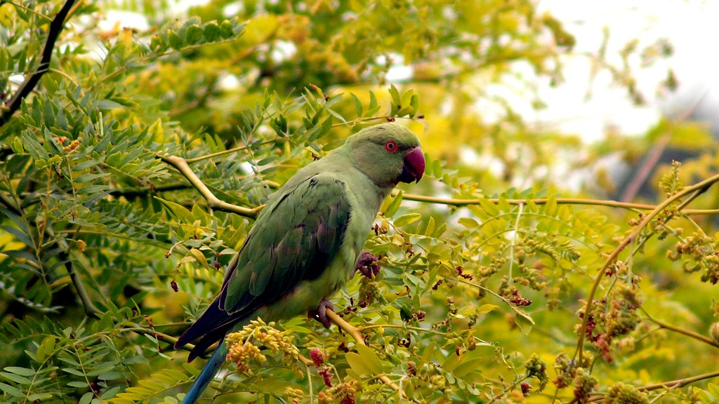
Huisvesting en hygiene
Les 3
Deze foto van Onbekende auteur is gelicentieerd onder CC BY

Slide 2
Vandaag:
Huisvesting vogels
01
Verrijking in de voilere
02
Vervoeren van vogels
03
Bodembedekking
04
Klimaat
05
Opdracht
06

Slide 3
Huisvesting vogels
Vitrinekooi
Eisen: de voorkant van de kooi is van glas. De zijkanten zijn dicht. Zorg voor ventilatie en zet de kooi uit de zon. Een vitrinekooi is geschikt voor schuwe vogels, omdat de zijkanten dicht zijn.
Kamervoilere
Eisen: Papegaaiachtigen hebben een hoge volière nodig (60 × 70 × 100 centimeter), omdat ze van klimmen houden. Een kanarie heeft vooral een brede volière nodig (80 × 40 × 50 centimeter).

Slide 4
Huisvesting vogels
Sierkooien
  Eisen: Papegaaiachtigen hebben een hoge volière nodig (60 × 70 × 100 centimeter), omdat ze van klimmen houden. Een kanarie heeft vooral een brede volière nodig (80 × 40 × 50 centimeter).
Broedkooien
  Een broedkooi is geschikt om vogels te kweken. De afmetingen zijn afhankelijk van de vogelsoort. Zorg voor voldoende nestgelegenheid.

Slide 5
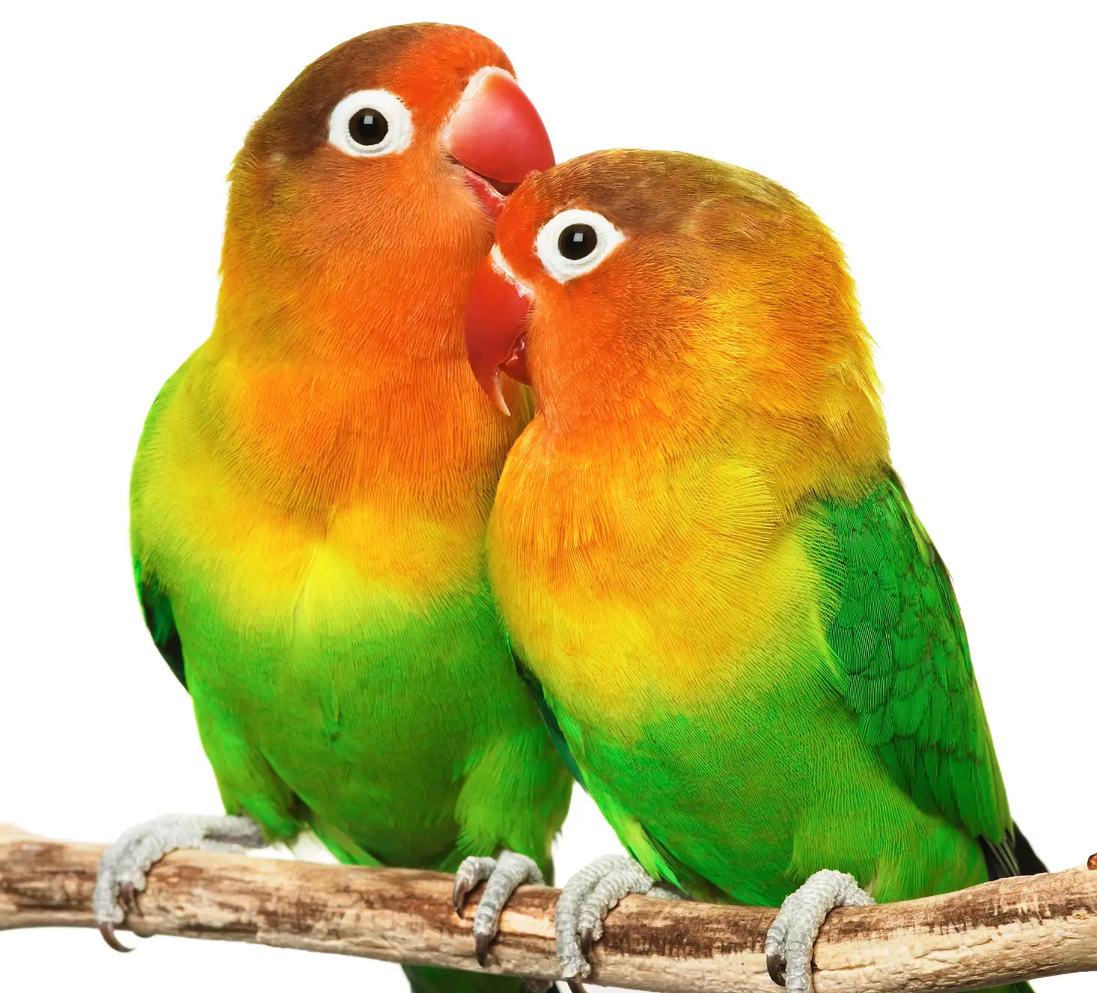
Verrijking in de voilere
Minimaal 2 a 3 zitstokken aanwezig
Vogelbad
Touwen, ladders, bellen, doosjes, belletjes
Geen spiegel: wordt boos op zichzelf of verliefd op zichzelf

Slide 6
Vervoeren van vogels
JIJ bent verantwoordelijk voor het dier
Rustig blijven
Vogels ervaren heel snel heel veel stress
Nooit bij hoge tempraturen vervoeren
Geen ruimte om te fladderen
Ventilatieopeneningen

Slide 7
Bodembedekking
Houtsnippers, papier of hennepvezel
Houtsnippers kunnen schimmelen, dus optijd verschonen
Geen vogelzand
Gaat stuiven, en is slecht voor de ogen

Slide 8

Klimaat
Natuurlijk zonlicht belangrijk voor vitamide D
Laat je vogel dus onder begeleiding af en toe naar buiten
Kan slecht tegen hele hoge temperaturen
Schaduw belangerijk

Slide 9
Opdracht
Jullie schrijven ieders 3 vragen op uit dit blok
1 moeilijke vraag
1 gemiddelde vraag
1 makkelijke vraag
Einde les inleveren, volgende week spel

